Slide 1
Умножение целых чисел.
Урок в 6 классе .
Учитель : Ткачук Наталья Петровна.

Slide 2
Из истории.
История же говорит о том, что люди долго не могли к ним привыкнуть. Отрицательные числа казались им непонятными, ими не пользовались, просто не видели в них особого смысла. Положительные числа долго трактовали как “прибыль”, а отрицательные – как “долг”, “убыток”. Лишь в Древней Индии да Китае догадались вместо слов “долг в 10 юаней” писать просто “-10 юаней”.
Немецкий ученый Михель Штифель написал “Полную Арифметику”, которая была напечатана в 1544 году. Отрицательные числа он называл “меньше, чем ничего” или “ниже, чем ничего”. Положительные числа он называл “больше, чем ничего” или “выше, чем ничего”. Вам, конечно, понятны эти названия, потому что “ничего” - это нуль.

Slide 3
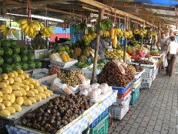
- В Италии ростовщики, давая деньги в долг, ставили перед именем должника сумму долга и черточку, вроде вашего минуса, а когда должник возвращал деньги, зачеркивали ее – получалось вроде плюса

Slide 4
Внимание! -15,33, -7, 0,-18,76
Назвать наибольшее число.
Число, имеющее наибольший модуль.
Наименьшее число.
Число, имеющее наименьший модуль.
Неотрицательные числа.
Как записать, что число 51 – положительное число.
Как записать, что число – 62 – отрицательное число.
Сравни два положительных числа.
Сравни два отрицательных числа.
Сравни два числа с разными знаками.
Назвать числа в порядке возрастания; убывания

Slide 5
Отгадай слово.
№ пр. | Пример | Ответ | буква
1. | -36+49
2. | -7-6
3. | 62-90
4. | -42+70
5. | -35-45
6. | -40+31
7. | 51-82
8. | -73-27
-31 | г
-13 | л
-80 | и
-28 | а
-9 | н
13 | ф
28 | м
-100 | 0

Slide 6
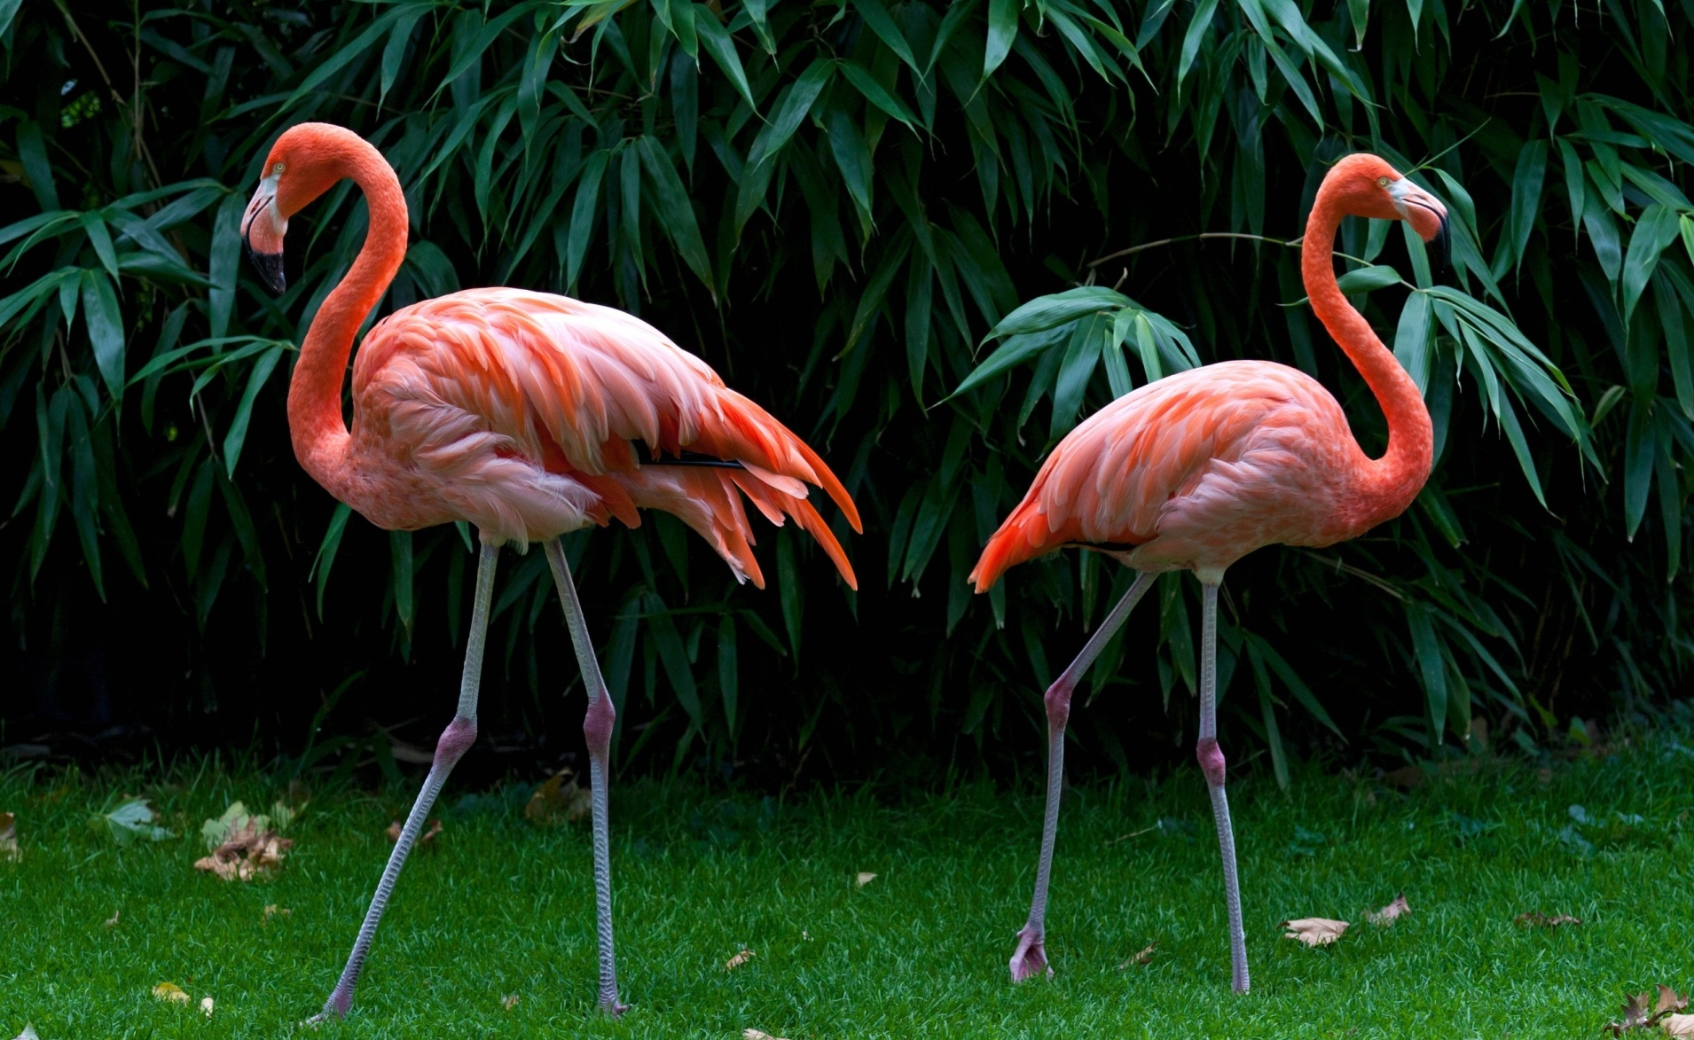
Фламинго.

Slide 7

Сравни числа
-34 и -43
-17 и 0
54 и -231
-65 и -77
-91 и 6
44 и -99

Slide 8
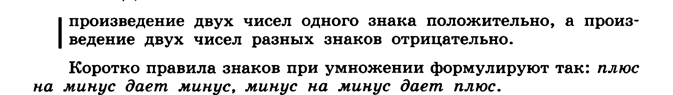
Умножение целых чисел: 2 ·3, -2·3, 2 · (-3), -2 ·(-3)

Slide 9
Устно.
-10, -63, 0,
15, -14,11, -24, 2,
-2· (-8)
-9· 7
5· (-(-3)
-3· (-4)·(-2)
-4-3·(-2)
-9+5·(-1)
-20·0
-18· (-1)
-11· (-1)

Slide 10

Решение по учебнику

Slide 11
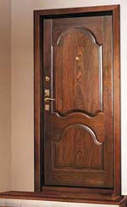
Самостоятельно.
По сеням ходит ,а в дом не идет.
1. -5• (-20) +(-7) =
2. -6 •5-12 =
3. 15: (-3) -100 =
2-7+13• (-2) =
5. -100 : (-5) +3-53 =
93-д, 42-а, -42-в, 105-и, -105-е, -16=м, -21-р, 31-к, -30-ь ,30-ю, -3-б, 112- т, -105- ы,
93- д
-41- в
-105—е
-21—р
-30-ь

Slide 12
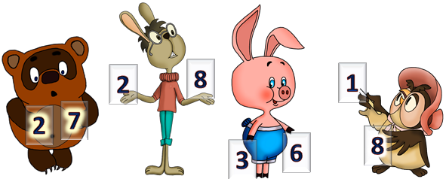
Подведем итоги урока.
Сегодня я научился…
Сегодня я понял….
Я не всё понял.
У меня остались вопросы.
Оцени себя
Спасибо за урок

